Slide 1

Факультет экономики, менеджмента и бизнес-информатики
Разработка нейронной сети для обработки сигналов с датчиков
Выполнила:
студентка ИАУП-18-1
Неганова Эльвира
Пермь, 2019

Slide 2

Факультет экономики, менеджмента и бизнес-информатики
ГИПОТЕЗА
Утечка климатических данных может привести к нарушению конфиденциальности: отслеживанию присутствия и методов работы сотрудников в офисах, раскрытию образа жизни в частных помещениях
Актуальность исследования
человек в помещении с датчиками, отслеживающими микроклимат, не ожидает, что за ним будут наблюдать
2
Постановка задачи Python TensorFlow/Keras Архитектура Данные Построение НС Обучение НС Проверка качества НС Выводы Дальнейшая работа
Notes:
Внедрение технологий Интернета вещей (IoT) позволяет улучшать производственные процессы, повышать энергоэффективность и создавать комфортные условия для работы и жизни людей
Проблема - Утечка климатических данных может привести к нарушению конфиденциальности: отслеживанию присутствия и методов работы сотрудников в офисах, раскрытию образа жизни в частных помещениях. Все эти ситуации представляют собой вторжение в внутреннюю деятельность предприятий и частную жизнь людей.
человек в помещении с датчиками, отслеживающими микроклимат, в отличие от камер наблюдения и датчиков движения, не ожидает, что за ним будут наблюдать. Именно поэтому так важно доказать наличие этой угрозы на практике.

Slide 3
Факультет экономики, менеджмента и бизнес-информатики
Цель проекта
создание нейронной сети, способной предсказывать наличие и количество людей в помещении и различать виды их деятельности
Выгоды проекта
Проверка гипотезы о нарушении конфиденциальности при утечке климатических данных
Повышение функциональности системы «Умного офиса», путем добавления возможности выявления паттернов посредством классификации
Улучшение качества управления «Умным офисом»
Обращение внимания на необходимость повышения надежности систем «Умных» помещений
3
Постановка задачи Python TensorFlow/Keras Архитектура Данные Построение НС Обучение НС Проверка качества НС Выводы Дальнейшая работа

Slide 4
Факультет экономики, менеджмента и бизнес-информатики
Цель проекта
создание нейронной сети, способной предсказывать наличие и количество людей в помещении и различать виды их деятельности
Задачи
1. Анализ способов построения и типов современных нейронных сетей.
2. Составление технического задания на проект.
3. Подготовка обучающего и тестового набора данных.
4. Построение и обучение нейронной сети.
5. Тестирование нейронной сети.
6. Оформление программной и проектной документации.
4
Постановка задачи Python TensorFlow/Keras Архитектура Данные Построение НС Обучение НС Проверка качества НС Выводы Дальнейшая работа

Slide 5
Факультет экономики, менеджмента и бизнес-информатики
Постановка задачи анализа данных
Задача классификации
Определение наличия людей в помещении и вида их деятельности на основе данных о микроклимате
выявление паттернов в данных
относится к задаче классификации
Классификация - отнесении объекта к одной из категорий на основании его признаков
5
Постановка задачи Python TensorFlow/Keras Архитектура Данные Построение НС Обучение НС Проверка качества НС Выводы Дальнейшая работа
Notes:
В терминологии анализа данных, определение наличия людей в помещении и вида их деятельности на основе данных о микроклимате - это выявление паттернов в данных, что относится к задаче классификации. Классификация - одна из самых популярных задач в машинном обучении и заключается в отнесении объекта к одной из категорий на основании его признаков.
Заявка на проект определяет, что необходимо реализовать нейронную сеть, способную обрабатывать сигналы, поступающие с датчиков, поэтому классификация будет реализована именно с помощью нейронной сети. На основе входных данных нейросеть должна определять на выходе две переменные - “наличие людей в помещении” и “вид деятельности”.

Slide 6
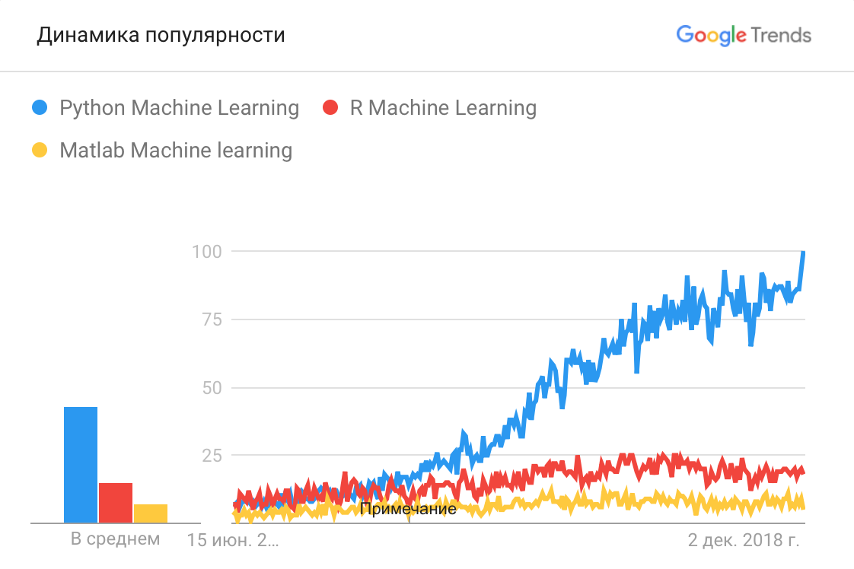
Факультет экономики, менеджмента и бизнес-информатики
Выбор способа построения нейроной сети
Выбор языка программирования
Python
R
MatLab
6
Постановка задачи Python TensorFlow/Keras Архитектура Данные Построение НС Обучение НС Проверка качества НС Выводы Дальнейшая работа
Notes:
Были рассмотрены такие языки программирования, как Python, R, MatLab
Выбор пайтона обуслен прежде всего его возрастающей популярностью, продемонстрирванной на рисунке, а также тем, чем этот язык осваивался на протяжении всего учебного года

Slide 7
Факультет экономики, менеджмента и бизнес-информатики
Выбор способа построения нейроной сети
Выбор языка программирования
Python
R
MatLab
7
Постановка задачи Python TensorFlow/Keras Архитектура Данные Построение НС Обучение НС Проверка качества НС Выводы Дальнейшая работа
Notes:
Были рассмотрены такие языки программирования, как Python, R, MatLab
Выбор пайтона обуслен прежде всего его возрастающей популярностью, продемонстрирванной на рисунке, а также тем, чем этот язык осваивался на протяжении всего учебного года

Slide 8
Факультет экономики, менеджмента и бизнес-информатики
Выбор способа построения нейроной сети
Выбор библиотеки
Характеристика | TensorFlow/Keras | Theano/Keras | Torch/Pytorch
Библиотека, специально разработанная для машинного обучения | 3 | 3 | 3
Сохраняет актуальность на сегодняшний день | 3 | 1 | 3
Основан на Python | 3 | 3 | 3
Простота в использовании | 2 | 1 | 2
Подходит для реализации поставленной задачи | 3 | 3 | 2
Полнота документации | 3 | 2 | 1
Итого: | 17 | 13 | 14
8
Постановка задачи Python TensorFlow/Keras Архитектура Данные Построение НС Обучение НС Проверка качества НС Выводы Дальнейшая работа
Notes:
Таким образом, были рассмотрены такие фреймворки для машинного обучения, как TensorFlow и Theano c надстройкой Keras, Torch/PyThorch. На основании сравнительного анализа была составлена таблица, отражающая критерии выбора библиотеки для выполнения проекта.

Slide 9
Факультет экономики, менеджмента и бизнес-информатики
Выбор способа построения нейроной сети
Выбор библиотеки
Характеристика | TensorFlow/Keras | Theano/Keras | Torch/Pytorch
Библиотека, специально разработанная для машинного обучения | 3 | 3 | 3
Сохраняет актуальность на сегодняшний день | 3 | 1 | 3
Основан на Python | 3 | 3 | 3
Простота в использовании | 2 | 1 | 2
Подходит для реализации поставленной задачи | 3 | 3 | 2
Полнота документации | 3 | 2 | 1
Итого: | 17 | 13 | 14
9
Постановка задачи Python TensorFlow/Keras Архитектура Данные Построение НС Обучение НС Проверка качества НС Выводы Дальнейшая работа
Notes:
В результате такого анализа выбор был сделан в пользу библиотеки Keras, основанной на TensorFlow.

Slide 10
Факультет экономики, менеджмента и бизнес-информатики
Выбор типа нейронной сети
Реккурентные сети
Автоэнкодер
Перцептрон
Свёрточные сети
поиск объектов на фото и видео
обработка серий событий во времени или последовательных пространственных цепочек
уменьшение шума в данных
классификация
(объектов)
перенос стиля
генерация и дорисовка изображений
создание эффектов
улучшение качества фотографий
уменьшение размерности многомерных данных для визуализации
аппроксимация
(границ классов и функций)
распознавание лиц
10
Постановка задачи Python TensorFlow/Keras Архитектура Данные Построение НС Обучение НС Проверка качества НС Выводы Дальнейшая работа
Notes:
На основании анализа областей использования различных архитектур нейросетей, был сделан вывод, что для классификации числовых показателей с датчиков подойдет самая простая архитектура - перцептрон.

Slide 11
Факультет экономики, менеджмента и бизнес-информатики
Выбор типа нейронной сети
Реккурентные сети
Автоэнкодер
Перцептрон
Свёрточные сети
поиск объектов на фото и видео
обработка серий событий во времени или последовательных пространственных цепочек
уменьшение шума в данных
классификация
(объектов)
перенос стиля
генерация и дорисовка изображений
создание эффектов
улучшение качества фотографий
уменьшение размерности многомерных данных для визуализации
аппроксимация
(границ классов и функций)
распознавание лиц
11
Постановка задачи Python TensorFlow/Keras Архитектура Данные Построение НС Обучение НС Проверка качества НС Выводы Дальнейшая работа
Notes:
На основании анализа областей использования различных архитектур нейросетей, был сделан вывод, что для классификации числовых показателей с датчиков подойдет самая простая архитектура - перцептрон.

Slide 12
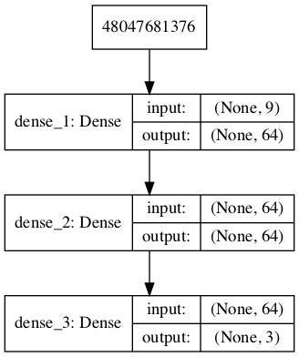
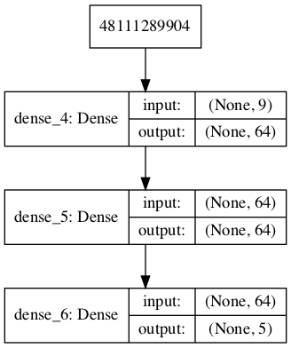
Факультет экономики, менеджмента и бизнес-информатики
Выбор типа нейронной сети
Архитектура нейронной сети, определяющей количество человек в помещении
Архитектура нейронной сети, определяющей вид деятельности в помещении
12
Постановка задачи Python TensorFlow/Keras Архитектура Данные Построение НС Обучение НС Проверка качества НС Выводы Дальнейшая работа
Notes:
В итоге было обучено две нейросети, определяющие соответственно первую или вторую зависимую переменную.
Реализация нейронной сети, выполняющей сложную (не бинарную) классификацию - достаточно трудоемкий процесс. Нейронная сеть, реализующая мультиклассовую классификацию для двух выходных переменных еще более сложна в реализации. Реализация такой нейросети может быть запланирована в качестве дальнейших исследований.

Slide 13
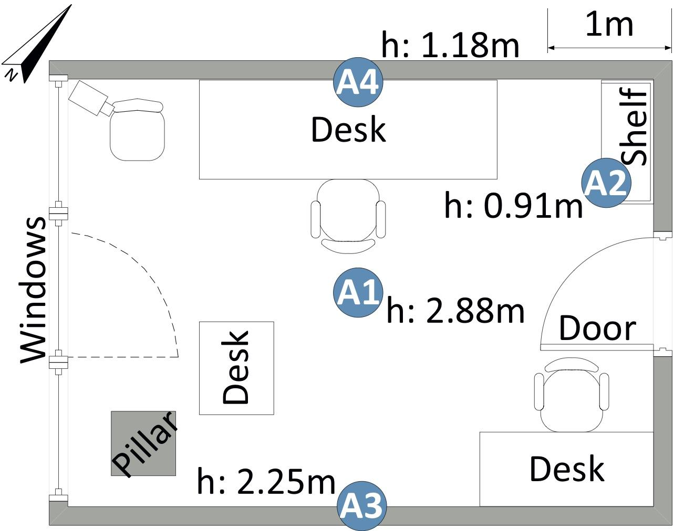
Факультет экономики, менеджмента и бизнес-информатики
Предварительная обработка данных
Описание данных
№ | Метка времени, мс | Метка времени, с | ID датчика | Температура в °C | влажность в % | Освещение 1 (длина волны в нм) | Освещение 2 (длина волны в нм) | Кол-во человек | Вид деятельности | Состояние двери | Состояние окна
Наличие людей в помещении
№ класса | Расшифровка
0 | В помещении нет людей
1 | В помещении находится 1 человек
2 | В помещении находятся 2 человека
13
Постановка задачи Python TensorFlow/Keras Архитектура Данные Построение НС Обучение НС Проверка качества НС Выводы Дальнейшая работа
Notes:
Для выполнения проекта необходимы данные с датчиков, установленных в офисном помещении. Обзор литературы позволил найти исследование, проведенное немецкими учеными и направленное на изучение вопросов безопасности систем “умного” отопления в помещениях
Сбор данных осуществлялся на протяжении двух месяцев с марта по апрель 2016 года. Так, в офисном помещении площадью 16.5 квадратных метров были установлены 4 датчика на разных высотах. Расположение датчиков и план помещения показаны на рисунке
Данные представлены в 60 файлах формата .csv и содержит серию последовательных измерений климата в помещении.

Slide 14
Факультет экономики, менеджмента и бизнес-информатики
Предварительная обработка данных
Описание данных
№ | Метка времени, мс | Метка времени, с | ID датчика | Температура в °C | влажность в % | Освещение 1 (длина волны в нм) | Освещение 2 (длина волны в нм) | Кол-во человек | Вид деятельности | Состояние двери | Состояние окна
Наличие людей в помещении
№ класса | Расшифровка
0 | В помещении нет людей
1 | В помещении находится 1 человек
2 | В помещении находятся 2 человека
14
Постановка задачи Python TensorFlow/Keras Архитектура Данные Построение НС Обучение НС Проверка качества НС Выводы Дальнейшая работа
Notes:
Для выполнения проекта необходимы данные с датчиков, установленных в офисном помещении. Обзор литературы позволил найти исследование, проведенное немецкими учеными и направленное на изучение вопросов безопасности систем “умного” отопления в помещениях
Сбор данных осуществлялся на протяжении двух месяцев с марта по апрель 2016 года. Так, в офисном помещении площадью 16.5 квадратных метров были установлены 4 датчика на разных высотах. Расположение датчиков и план помещения показаны на рисунке
Данные представлены в 60 файлах формата .csv и содержит серию последовательных измерений климата в помещении.

Slide 15
Факультет экономики, менеджмента и бизнес-информатики
Предварительная обработка данных
Описание данных
№ | Метка времени, мс | Метка времени, с | ID датчика | Температура в °C | влажность в % | Освещение 1 (длина волны в нм) | Освещение 2 (длина волны в нм) | Кол-во человек | Вид деятельности | Состояние двери | Состояние окна
Вид деятельности
№ класса | Расшифровка
0 | Нет информации (в комнате нет людей)
1 | Человек в помещении сидит за столом и читает книгу
2 | Человек стоит посередине комнаты, стараясь избегать движений
3 | Человек медленно и беспорядочно перемещается по комнате
4 | Человек сидит за столом и работает за компьютером
15
Постановка задачи Python TensorFlow/Keras Архитектура Данные Построение НС Обучение НС Проверка качества НС Выводы Дальнейшая работа
Notes:
Для выполнения проекта необходимы данные с датчиков, установленных в офисном помещении. Обзор литературы позволил найти исследование, проведенное немецкими учеными и направленное на изучение вопросов безопасности систем “умного” отопления в помещениях
Сбор данных осуществлялся на протяжении двух месяцев с марта по апрель 2016 года. Так, в офисном помещении площадью 16.5 квадратных метров были установлены 4 датчика на разных высотах. Расположение датчиков и план помещения показаны на рисунке
Данные представлены в 60 файлах формата .csv и содержит серию последовательных измерений климата в помещении.

Slide 16
Факультет экономики, менеджмента и бизнес-информатики
Предварительная обработка данных
Описание данных
№ | Метка времени, мс | Метка времени, с | ID датчика | Температура в °C | влажность в % | Освещение 1 (длина волны в нм) | Освещение 2 (длина волны в нм) | Кол-во человек | Вид деятельности | Состояние двери | Состояние окна
Вид деятельности
№ класса | Расшифровка
0 | Нет информации (в комнате нет людей)
1 | Человек в помещении сидит за столом и читает книгу
2 | Человек стоит посередине комнаты, стараясь избегать движений
3 | Человек медленно и беспорядочно перемещается по комнате
4 | Человек сидит за столом и работает за компьютером
16
Постановка задачи Python TensorFlow/Keras Архитектура Данные Построение НС Обучение НС Проверка качества НС Выводы Дальнейшая работа
Notes:
Для выполнения проекта необходимы данные с датчиков, установленных в офисном помещении. Обзор литературы позволил найти исследование, проведенное немецкими учеными и направленное на изучение вопросов безопасности систем “умного” отопления в помещениях
Сбор данных осуществлялся на протяжении двух месяцев с марта по апрель 2016 года. Так, в офисном помещении площадью 16.5 квадратных метров были установлены 4 датчика на разных высотах. Расположение датчиков и план помещения показаны на рисунке
Данные представлены в 60 файлах формата .csv и содержит серию последовательных измерений климата в помещении.

Slide 17
Факультет экономики, менеджмента и бизнес-информатики
Предварительная обработка данных
Подготовка данных для обучения
импортирование из всех 60 файлов в один объект типа ndarray,
разделение на два объекта типа dataframe - один для зависимых переменных (количество людей в помещении и вид деятельности), второй для независимых переменных (удобнее работать),
нормализация данных с помощью MinMaxScaler,
разбиение данных на тестовую и обучающую выборки с учетом равномерности разбиения - доли присутствия каждого класса в тестовой и обучающей выборках.
17
Постановка задачи Python TensorFlow/Keras Архитектура Данные Построение НС Обучение НС Проверка качества НС Выводы Дальнейшая работа

Slide 18
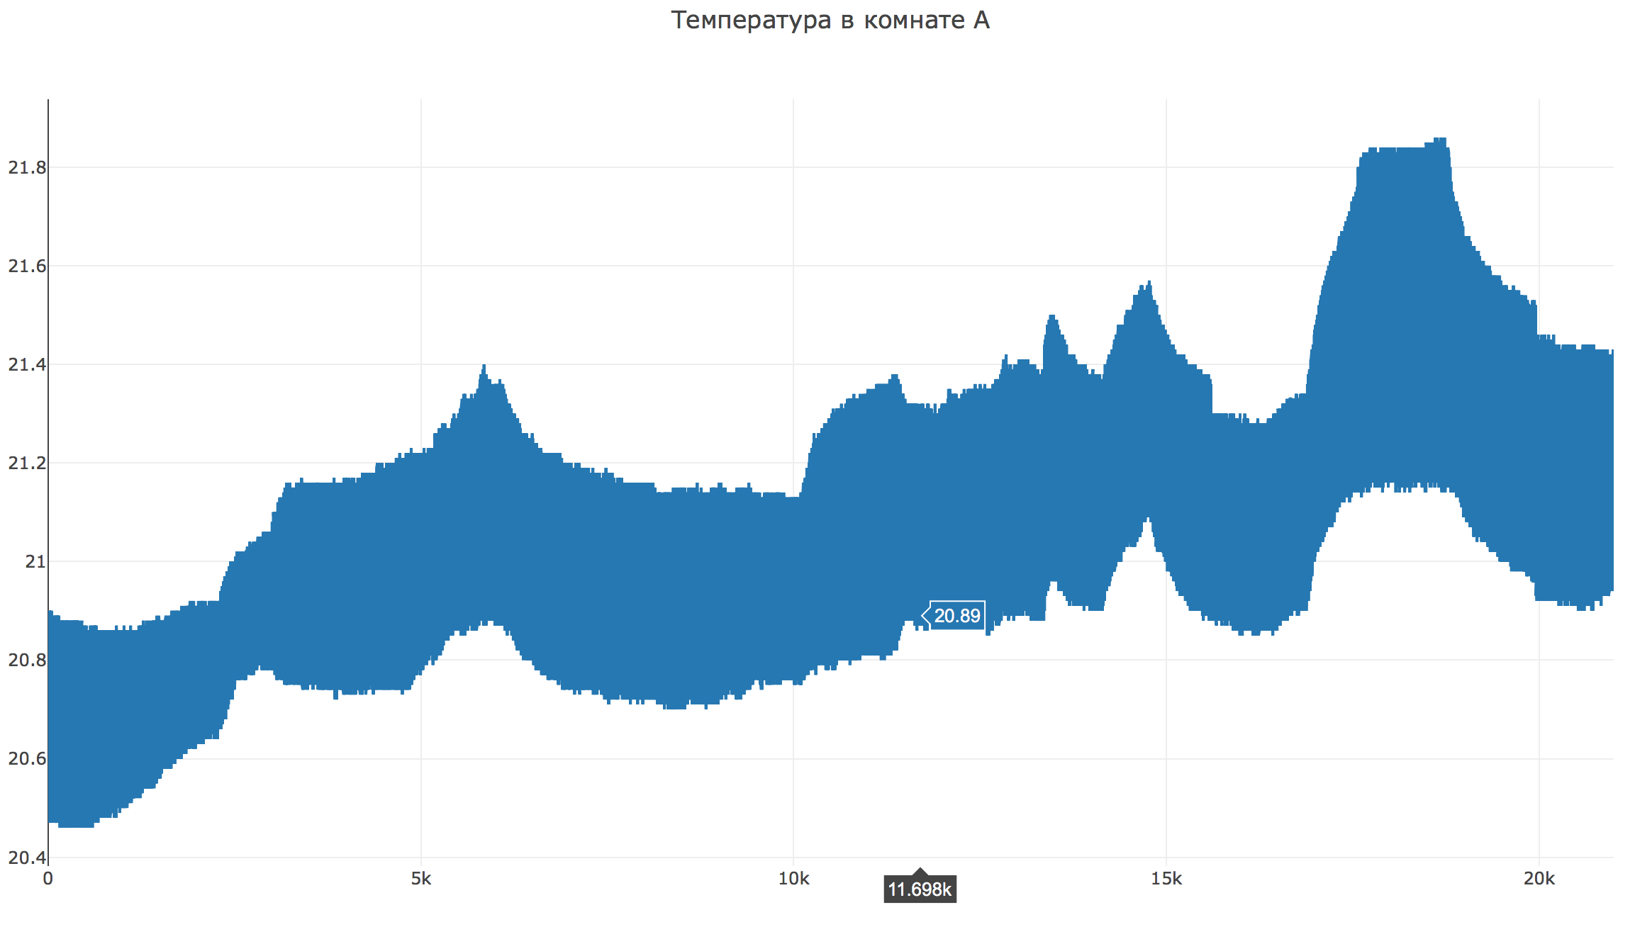
Факультет экономики, менеджмента и бизнес-информатики
Предварительная обработка данных
Визуальный анализ данных
визуализация всего ряда температуры
визуализировано большое количество измерений: 21 000 строк данных из 273 145
18
Постановка задачи Python TensorFlow/Keras Архитектура Данные Построение НС Обучение НС Проверка качества НС Выводы Дальнейшая работа

Slide 19
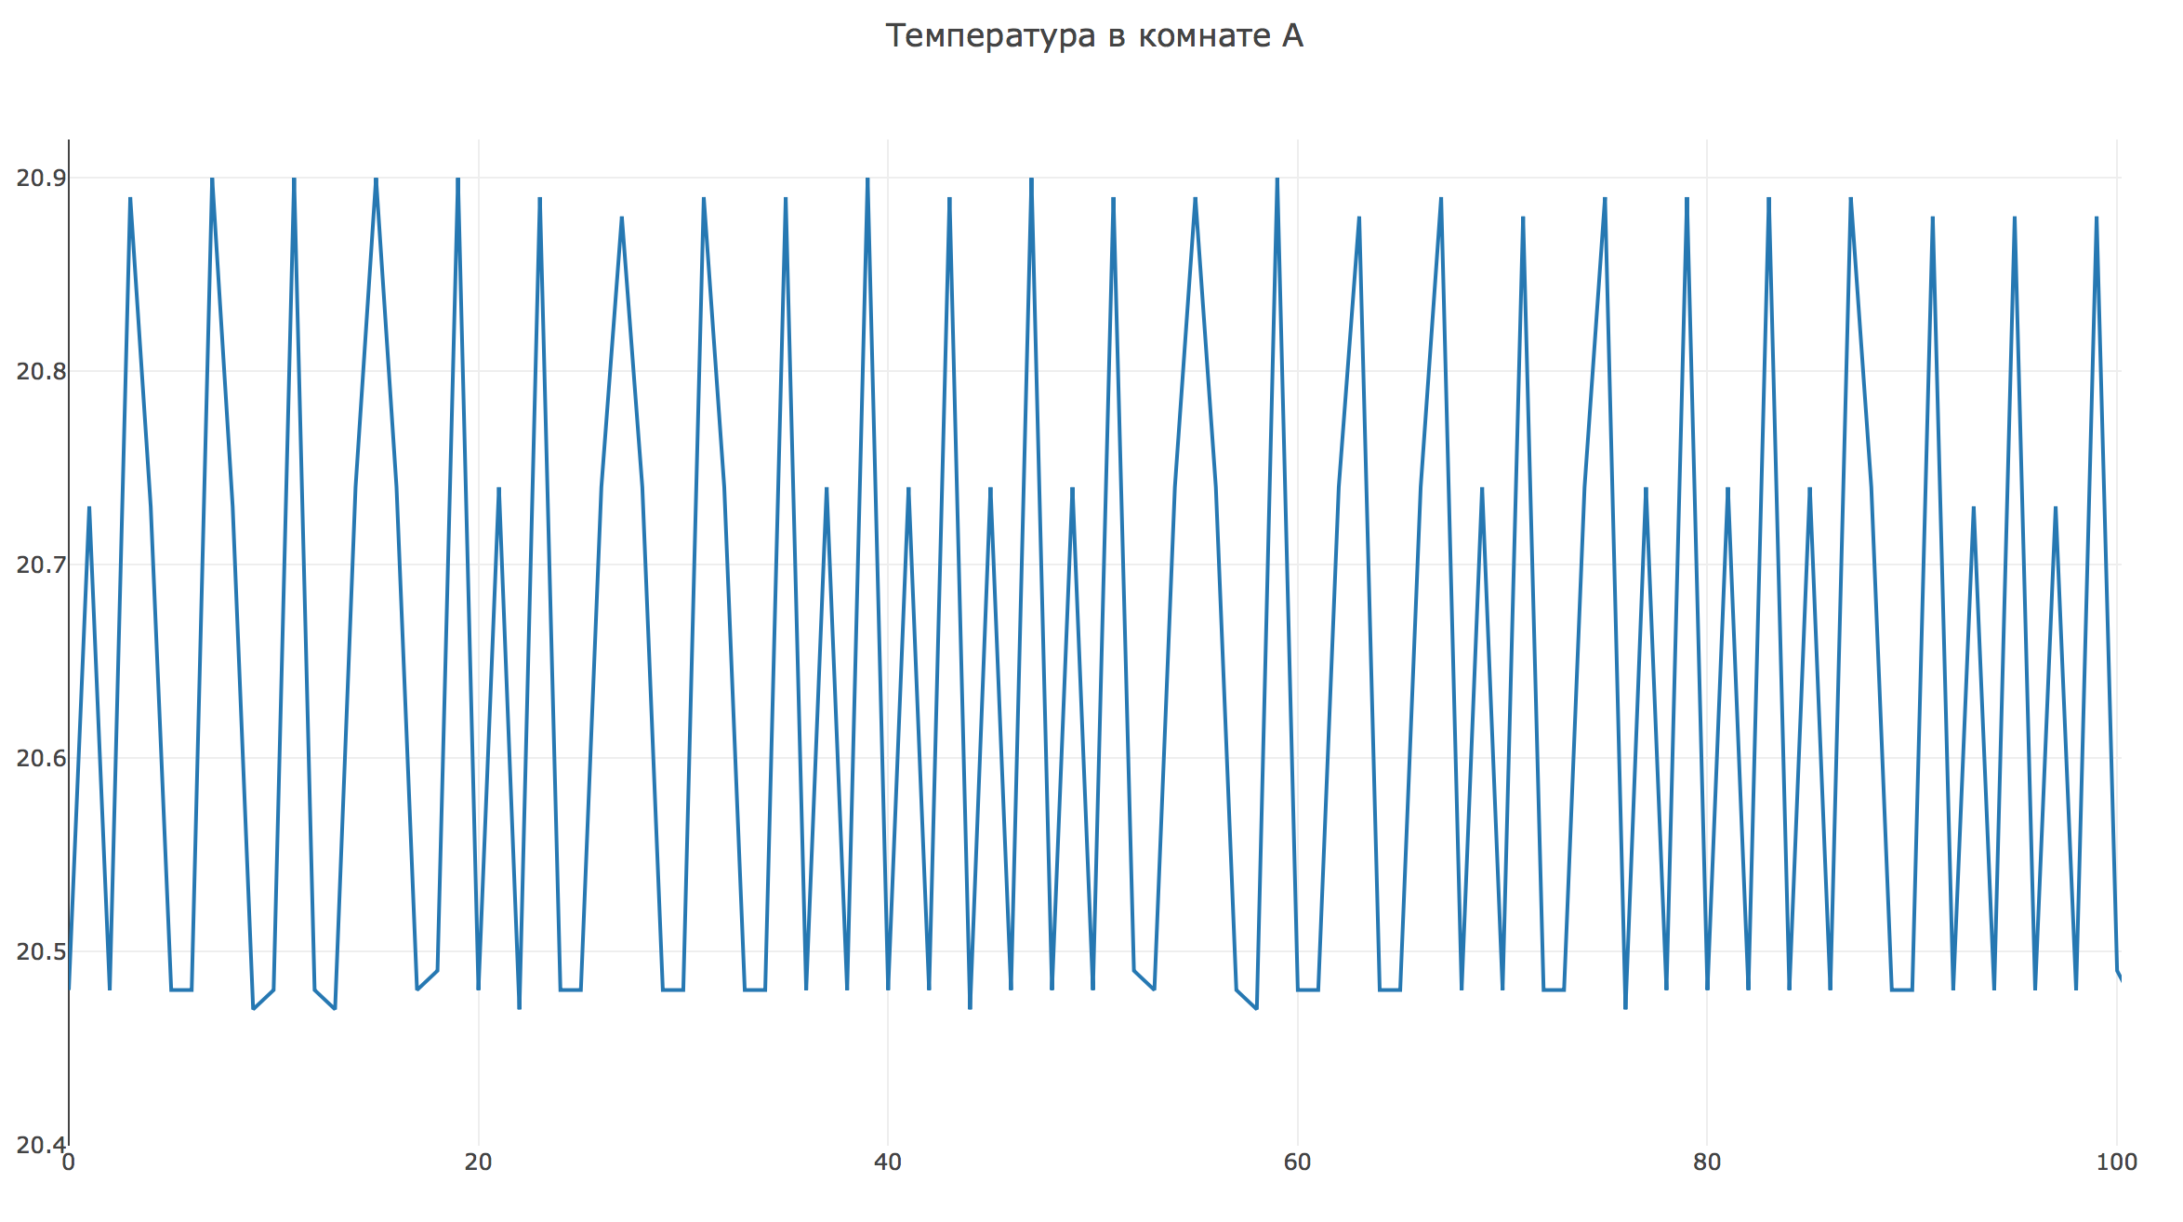
Факультет экономики, менеджмента и бизнес-информатики
Предварительная обработка данных
Визуальный анализ данных
визуализация первых 100 измерений,
график соответствует приблизительно одной минуте наблюдений,
фиксируются изменения температуры с точностью до десятых градуса.
19
Постановка задачи Python TensorFlow/Keras Архитектура Данные Построение НС Обучение НС Проверка качества НС Выводы Дальнейшая работа

Slide 20
Факультет экономики, менеджмента и бизнес-информатики
Построение нейронной сети
from keras.models import Sequential
from keras.layers import Dense
model = Sequential([
Dense(64, activation='relu', input_shape=(9,)),
Dense(64, activation='relu'),
Dense(3, activation='softmax'),])
model.summary()
model.compile( optimizer='adam', loss='categorical_crossentropy', metrics=['accuracy'],)
history = model.fit(
np.array(X_train),
to_categorical(Y_train),
epochs=40,
batch_size=32,
validation_data=(np.array(X_test), to_categorical(Y_test)))
20
Постановка задачи Python TensorFlow/Keras Архитектура Данные Построение НС Обучение НС Проверка качества НС Выводы Дальнейшая работа

Slide 21
Факультет экономики, менеджмента и бизнес-информатики
Построение нейронной сети
Импорт библиотек
from keras.models import Sequential
from keras.layers import Dense
model = Sequential([
Dense(64, activation='relu', input_shape=(9,)),
Dense(64, activation='relu'),
Dense(3, activation='softmax'),])
model.summary()
model.compile( optimizer='adam', loss='categorical_crossentropy', metrics=['accuracy'],)
history = model.fit(
np.array(X_train),
to_categorical(Y_train),
epochs=40,
batch_size=32,
validation_data=(np.array(X_test), to_categorical(Y_test)))
21
Постановка задачи Python TensorFlow/Keras Архитектура Данные Построение НС Обучение НС Проверка качества НС Выводы Дальнейшая работа
Notes:
Модель в библиотеке Keras строится либо с использованием класса Sequential, который представляет собой линейный набор слоев, либо с помощью более гибкого класса Model. В работе использовалась простая последовательная модель, поскольку выбранная архитектура сети представляет собой линейный стек слоев.
Поскольку создается стандартная сеть прямой передачи данных, нам нужен только слой класса Dense, являющийся простым полностью связанным слоем.

Slide 22
Факультет экономики, менеджмента и бизнес-информатики
Построение нейронной сети
from keras.models import Sequential
from keras.layers import Dense
model = Sequential([
Dense(64, activation='relu', input_shape=(9,)),
Dense(64, activation='relu'),
Dense(3, activation='softmax'),])
model.summary()
model.compile( optimizer='adam', loss='categorical_crossentropy', metrics=['accuracy'],)
history = model.fit(
np.array(X_train),
to_categorical(Y_train),
epochs=40,
batch_size=32,
validation_data=(np.array(X_test), to_categorical(Y_test)))
Конструктор модели
22
Постановка задачи Python TensorFlow/Keras Архитектура Данные Построение НС Обучение НС Проверка качества НС Выводы Дальнейшая работа
Notes:
Первые два слоя имеют по 64 узла (нейрона) и используют функцию активации ReLU. Последний слой представляет собой выходной слой Softmax с 3 узлами, по одному для каждого класса “количество людей в помещении”.
При построении нейронной сети для определения вида деятельности, в последнем выходном слое необходимо будет указать 5 нейронов, поскольку количество классов для зависимой переменной “вид деятельности” равен 5.

Slide 23
Факультет экономики, менеджмента и бизнес-информатики
Построение нейронной сети
from keras.models import Sequential
from keras.layers import Dense
model = Sequential([
Dense(64, activation='relu', input_shape=(9,)),
Dense(64, activation='relu'),
Dense(3, activation='softmax'),])
model.summary()
model.compile( optimizer='adam', loss='categorical_crossentropy', metrics=['accuracy'],)
history = model.fit(
np.array(X_train),
to_categorical(Y_train),
epochs=40,
batch_size=32,
validation_data=(np.array(X_test), to_categorical(Y_test)))
Конструктор модели
23
Постановка задачи Python TensorFlow/Keras Архитектура Данные Построение НС Обучение НС Проверка качества НС Выводы Дальнейшая работа
Notes:
Первые два слоя имеют по 64 узла (нейрона) и используют функцию активации ReLU. Последний слой представляет собой выходной слой Softmax с 3 узлами, по одному для каждого класса “количество людей в помещении”.
При построении нейронной сети для определения вида деятельности, в последнем выходном слое необходимо будет указать 5 нейронов, поскольку количество классов для зависимой переменной “вид деятельности” равен 5.

Slide 24
Факультет экономики, менеджмента и бизнес-информатики
Построение нейронной сети
from keras.models import Sequential
from keras.layers import Dense
model = Sequential([
Dense(64, activation='relu', input_shape=(9,)),
Dense(64, activation='relu'),
Dense(3, activation='softmax'),])
model.summary()
model.compile( optimizer='adam', loss='categorical_crossentropy', metrics=['accuracy'],)
history = model.fit(
np.array(X_train),
to_categorical(Y_train),
epochs=40,
batch_size=32,
validation_data=(np.array(X_test), to_categorical(Y_test)))
Вывод сведений о модели
24
Постановка задачи Python TensorFlow/Keras Архитектура Данные Построение НС Обучение НС Проверка качества НС Выводы Дальнейшая работа

Slide 25
Факультет экономики, менеджмента и бизнес-информатики
Построение нейронной сети
from keras.models import Sequential
from keras.layers import Dense
model = Sequential([
Dense(64, activation='relu', input_shape=(9,)),
Dense(64, activation='relu'),
Dense(3, activation='softmax'),])
model.summary()
model.compile( optimizer='adam', loss='categorical_crossentropy', metrics=['accuracy'],)
history = model.fit(
np.array(X_train),
to_categorical(Y_train),
epochs=40,
batch_size=32,
validation_data=(np.array(X_test), to_categorical(Y_test)))
Компиляция модели
25
Постановка задачи Python TensorFlow/Keras Архитектура Данные Построение НС Обучение НС Проверка качества НС Выводы Дальнейшая работа
Notes:
Настройка процесса обучения

Slide 26
Факультет экономики, менеджмента и бизнес-информатики
Построение нейронной сети
from keras.models import Sequential
from keras.layers import Dense
model = Sequential([
Dense(64, activation='relu', input_shape=(9,)),
Dense(64, activation='relu'),
Dense(3, activation='softmax'),])
model.summary()
model.compile( optimizer='adam', loss='categorical_crossentropy', metrics=['accuracy'],)
history = model.fit(
np.array(X_train),
to_categorical(Y_train),
epochs=40,
batch_size=32,
validation_data=(np.array(X_test), to_categorical(Y_test)))
Компиляция модели
26
Постановка задачи Python TensorFlow/Keras Архитектура Данные Построение НС Обучение НС Проверка качества НС Выводы Дальнейшая работа
Notes:
Указывается
Оптимизатор. По умолчанию этот параметр задает использование оптимизационного алгоритма Adam. В библиотеке есть и другие оптимизаторы, применение которых можно рассмотреть в дальнейшем в экспериментировании с качеством предсказания сети.
Функция потерь. Поскольку в качестве функции активации на выходном слое была указана Softmax, в качестве функции потерь будет использована функция Cross-Entropy loss, в библиотеке Keras доступны binary_crossentropy (для 2 классов) и categorical_crossentropy (для ситуаций, когда классов больше 2). Поскольку в целевой переменной 3 класса, была выбрана функция categorical_crossentropy.
Метрики качества. Поскольку решается задача классификации, используется метрика accuracy.

Slide 27
Факультет экономики, менеджмента и бизнес-информатики
Обучение нейронной сети
from keras.models import Sequential
from keras.layers import Dense
model = Sequential([
Dense(64, activation='relu', input_shape=(9,)),
Dense(64, activation='relu'),
Dense(3, activation='softmax'),])
model.summary()
model.compile( optimizer='adam', loss='categorical_crossentropy', metrics=['accuracy'],)
history = model.fit(
np.array(X_train),
to_categorical(Y_train),
epochs=40,
batch_size=32,
validation_data=(np.array(X_test), to_categorical(Y_test)))
Обучение модели
27
Постановка задачи Python TensorFlow/Keras Архитектура Данные Построение НС Обучение НС Проверка качества НС Выводы Дальнейшая работа
Notes:
Обучение модели

Slide 28
Факультет экономики, менеджмента и бизнес-информатики
Обучение нейронной сети
from keras.models import Sequential
from keras.layers import Dense
model = Sequential([
Dense(64, activation='relu', input_shape=(9,)),
Dense(64, activation='relu'),
Dense(3, activation='softmax'),])
model.summary()
model.compile( optimizer='adam', loss='categorical_crossentropy', metrics=['accuracy'],)
history = model.fit(
np.array(X_train),
to_categorical(Y_train),
epochs=40,
batch_size=32,
validation_data=(np.array(X_test), to_categorical(Y_test)))
Обучение модели
28
Постановка задачи Python TensorFlow/Keras Архитектура Данные Построение НС Обучение НС Проверка качества НС Выводы Дальнейшая работа
Notes:
Обучение модели
Указываем независимые переменные, зависимую переменную (пребразовав ее в категориальный вид)

Slide 29
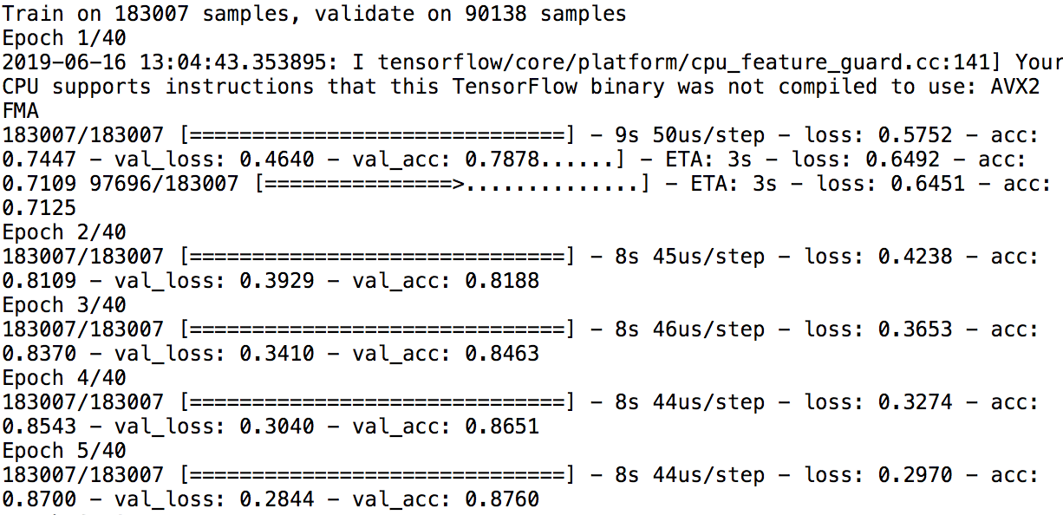
Факультет экономики, менеджмента и бизнес-информатики
Обучение нейронной сети
29
Постановка задачи Python TensorFlow/Keras Архитектура Данные Построение НС Обучение НС Проверка качества НС Выводы Дальнейшая работа

Slide 30
Факультет экономики, менеджмента и бизнес-информатики
Архитектура нейронной сети
Архитектура нейронной сети, определяющей количество человек в помещении
Архитектура нейронной сети, определяющей вид деятельности в помещении
30
Постановка задачи Python TensorFlow/Keras Архитектура Данные Построение НС Обучение НС Проверка качества НС Выводы Дальнейшая работа

Slide 31
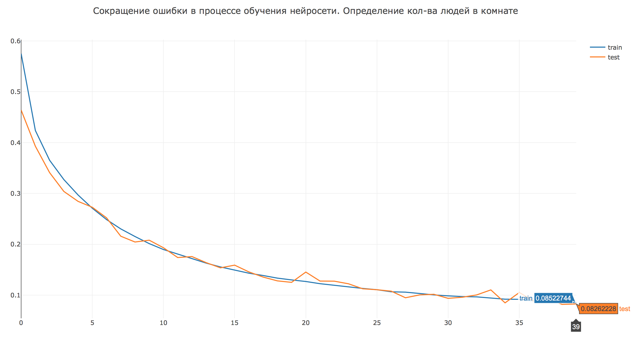
Факультет экономики, менеджмента и бизнес-информатики
Оценка качества работы нейронной сети
Сокращение ошибки в процессе обучения нейронной сети определять количество людей в помещении
31
Постановка задачи Python TensorFlow/Keras Архитектура Данные Построение НС Обучение НС Проверка качества НС Выводы Дальнейшая работа

Slide 32
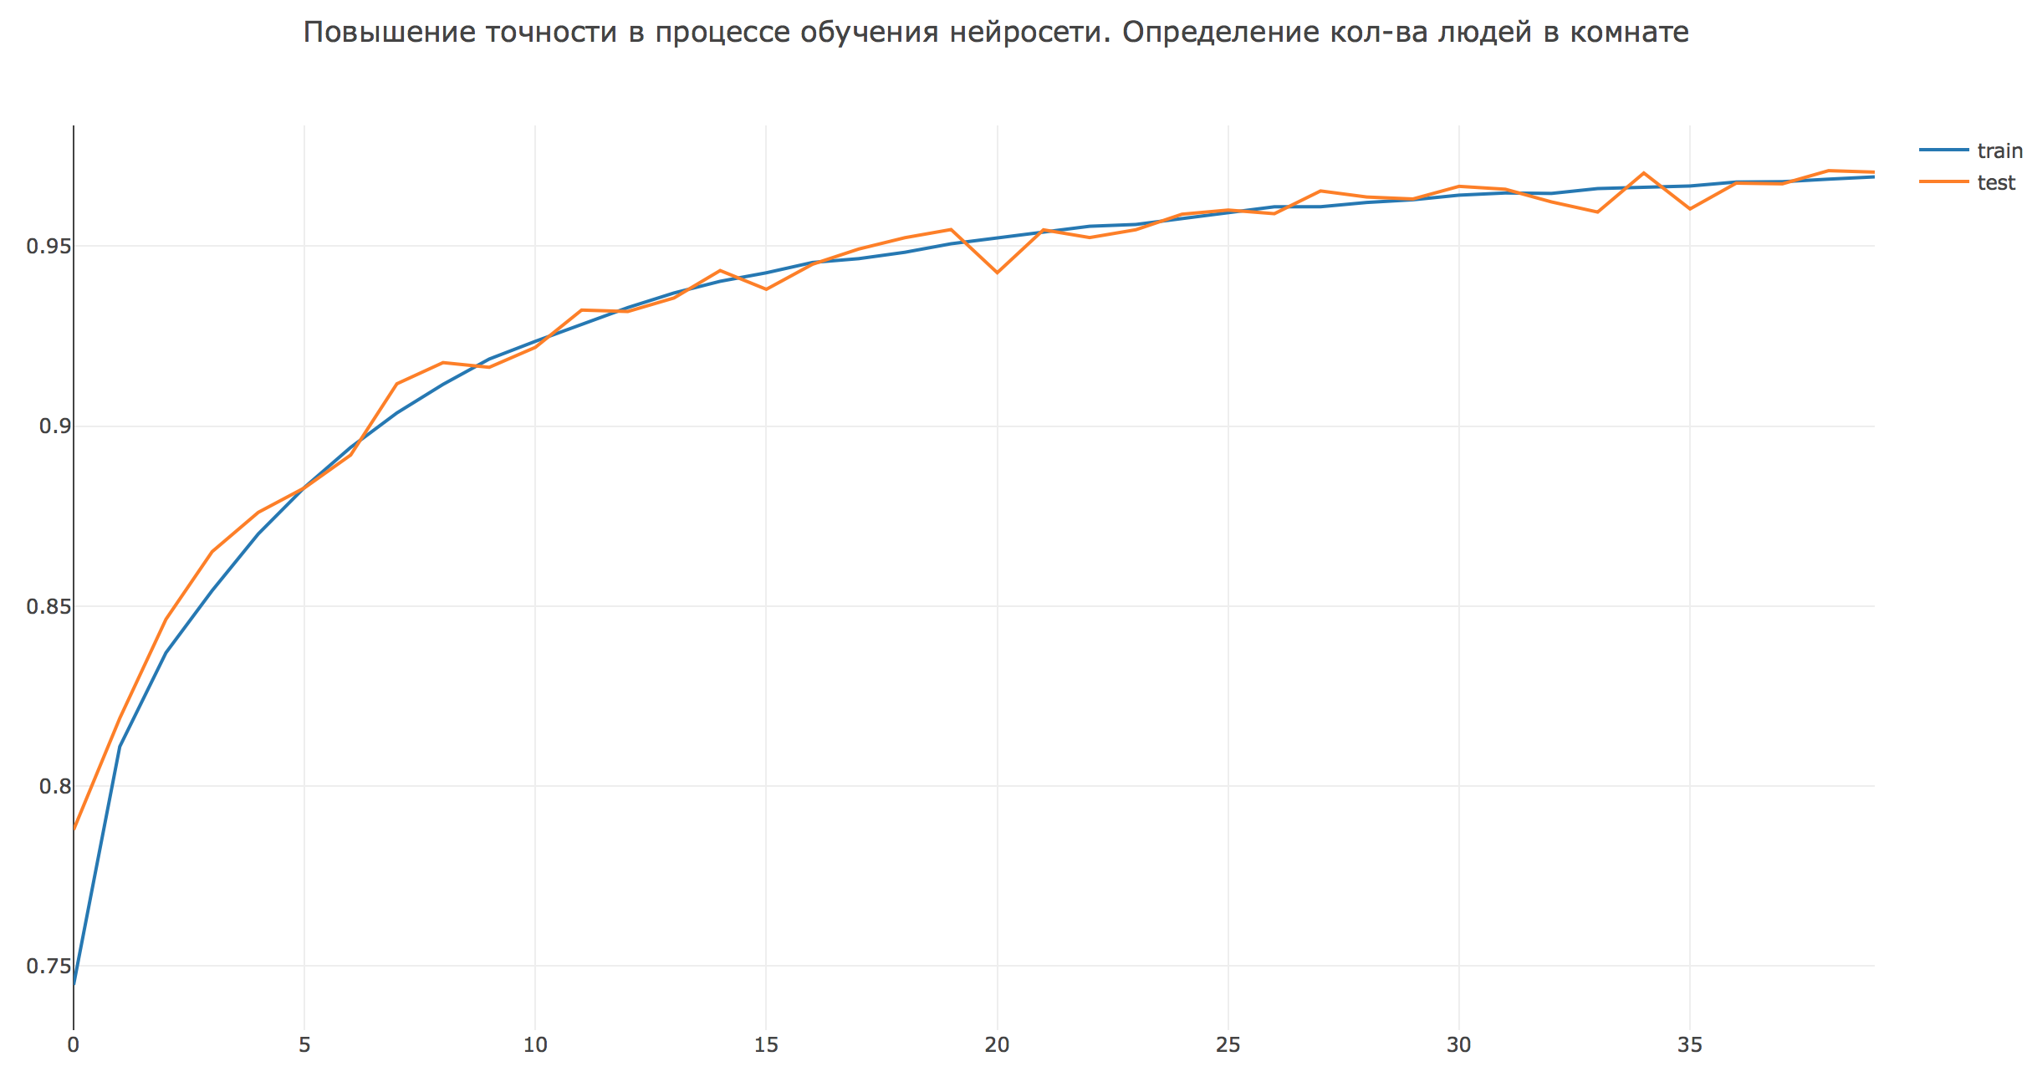
Факультет экономики, менеджмента и бизнес-информатики
Оценка качества работы нейронной сети
Повышение точности классификации в процессе обучения нейронной сети определять количество людей в помещении
32
Постановка задачи Python TensorFlow/Keras Архитектура Данные Построение НС Обучение НС Проверка качества НС Выводы Дальнейшая работа

Slide 33
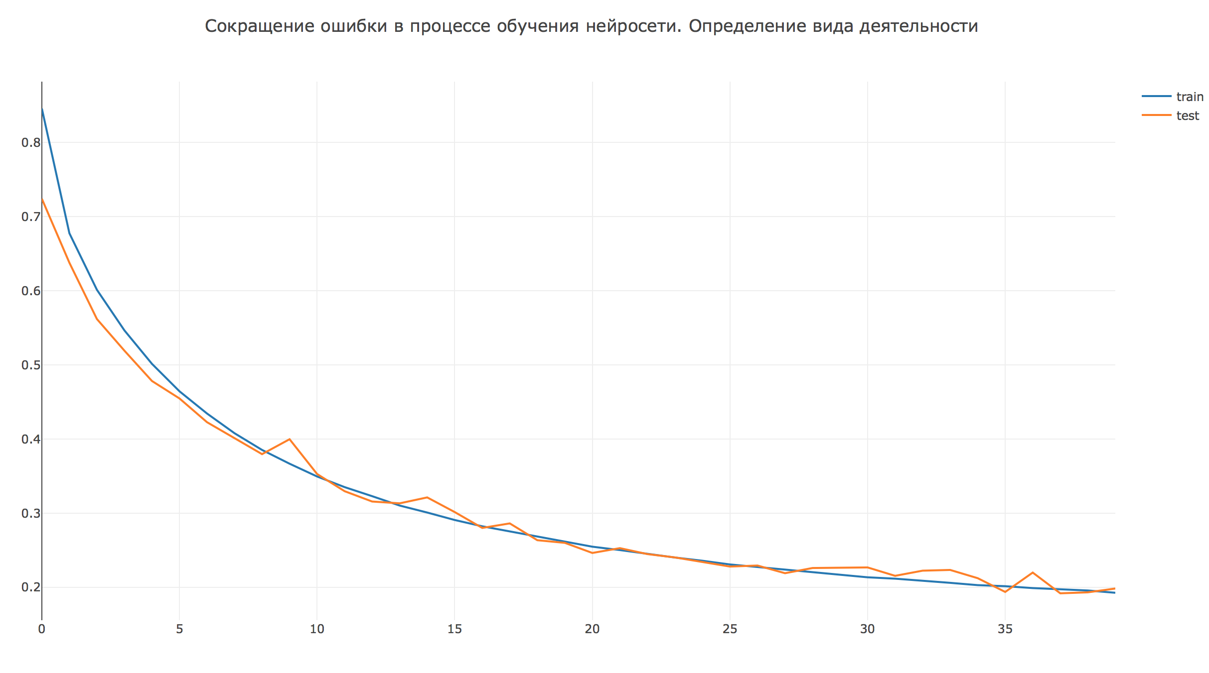
Факультет экономики, менеджмента и бизнес-информатики
Оценка качества работы нейронной сети
Сокращение ошибки в процессе обучения нейронной сети определять вид деятельности
33
Постановка задачи Python TensorFlow/Keras Архитектура Данные Построение НС Обучение НС Проверка качества НС Выводы Дальнейшая работа

Slide 34
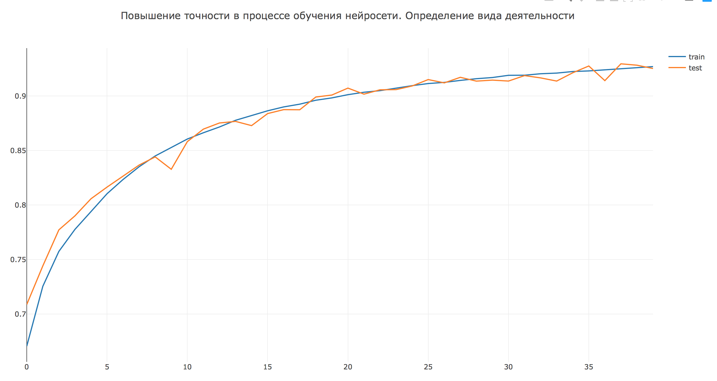
Факультет экономики, менеджмента и бизнес-информатики
Оценка качества работы нейронной сети
Повышение точности классификации в процессе обучения нейронной сети определять вид деятельности
34
Постановка задачи Python TensorFlow/Keras Архитектура Данные Построение НС Обучение НС Проверка качества НС Выводы Дальнейшая работа

Slide 35
Факультет экономики, менеджмента и бизнес-информатики
Оценка качества работы нейронной сети
Повышение точности классификации в процессе обучения нейронной сети определять количество людей в помещении
Количество независимых переменных, подающихся на вход | Точность предсказания на train | Точность предсказания на test
Только температура | 60,5 % | 60,5 %
Температура и влажность | 0,638 | 63,7%
Температура, влажность, свет, id датчика | 79,3% | 78,8%
Температура, влажность, свет, id датчика, дверь, окно | 81,2 % | 81,1 %
Температура, влажность, свет, id датчика, дверь, окно, временная метка | 97,2 % | 97,1%
Вероятность угадывания:
33%
35
Постановка задачи Python TensorFlow/Keras Архитектура Данные Построение НС Обучение НС Проверка качества НС Выводы Дальнейшая работа

Slide 36
Факультет экономики, менеджмента и бизнес-информатики
Оценка качества работы нейронной сети
Повышение точности классификации в процессе обучения нейронной сети определять вид деятельности в помещении
Количество независимых переменных, подающихся на вход | Точность предсказания на train | Точность предсказания на test
Только температура | 61,1 % | 61,2 %
Температура и влажность | 63,2 % | 63,0%
Температура, влажность, свет, id датчика | 73,4% | 73,2%
Температура, влажность, свет, id датчика, дверь, окно | 74,8 % | 74,5 %
Температура, влажность, свет, id датчика, дверь, окно, временная метка | 92,9 % | 92,5%
Вероятность угадывания:
20%
36
Постановка задачи Python TensorFlow/Keras Архитектура Данные Построение НС Обучение НС Проверка качества НС Выводы Дальнейшая работа

Slide 37
Факультет экономики, менеджмента и бизнес-информатики
выводы
построены две нейросети, обрабатывающие показания с датчиков, установленных в офисном помещении
точность определения количества человек в помещении может составлять 97,1%
точность определения вида деятельности - 92,5%.
точность прогноза повышается, в зависимости от количества данных, используемых для обучения,
даже утечка таких "незаметных" данных, как температура и относительная влажность, может серьезно нарушить неприкосновенность частной жизни и конфиденциальность на предприятиях
необходимо обеспечивать высокую надежность систем «Умных» помещений
37
Постановка задачи Python TensorFlow/Keras Архитектура Данные Построение НС Обучение НС Проверка качества НС Выводы Дальнейшая работа

Slide 38
Факультет экономики, менеджмента и бизнес-информатики
Дальнейшие исследования
построить другие модели (не нейросети) и сравнить качество,
поэкспериментировать с параметрами построенной нейросети,
построить нейросети другой архитектуры,
использовать данный подход для выявления иных паттернов в данных (потребуется переобучить сеть, изменить настройки).
38
Постановка задачи Python TensorFlow/Keras Архитектура Данные Построение НС Обучение НС Проверка качества НС Выводы Дальнейшая работа

Slide 39
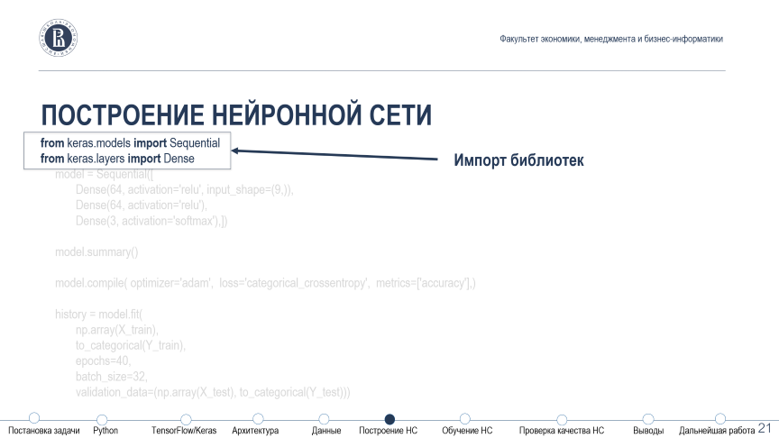
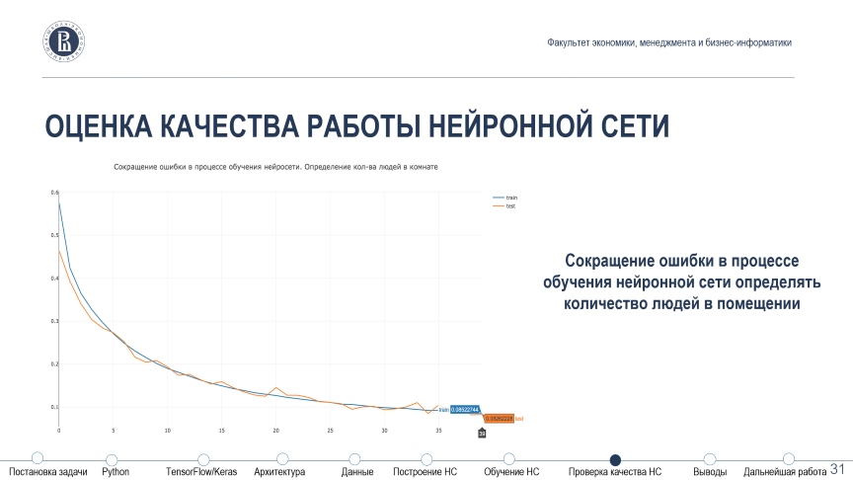
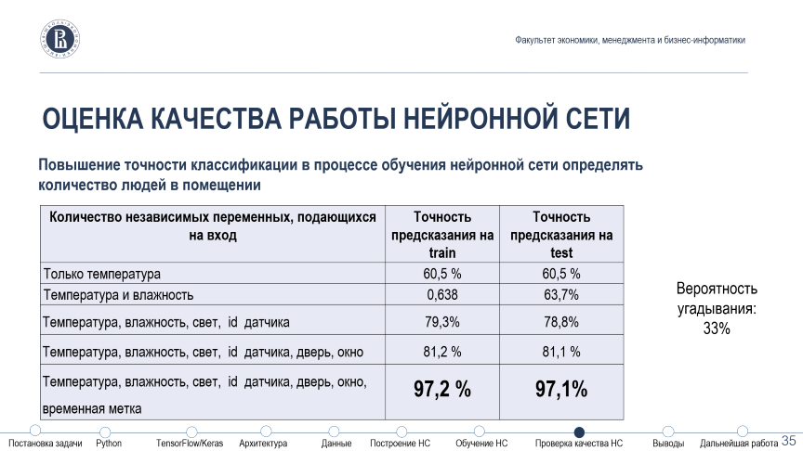
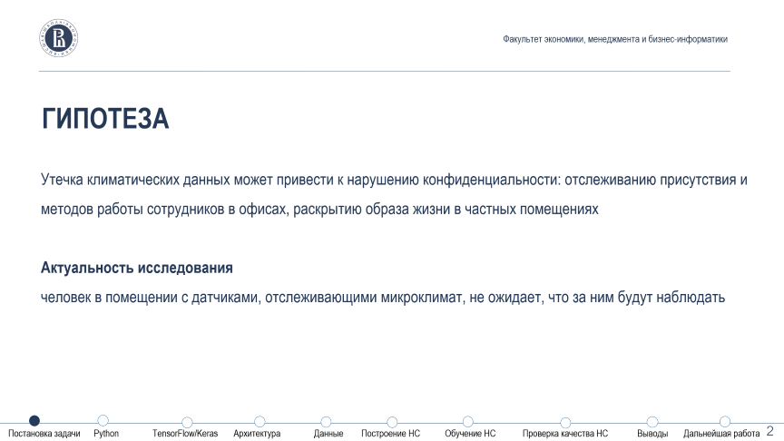
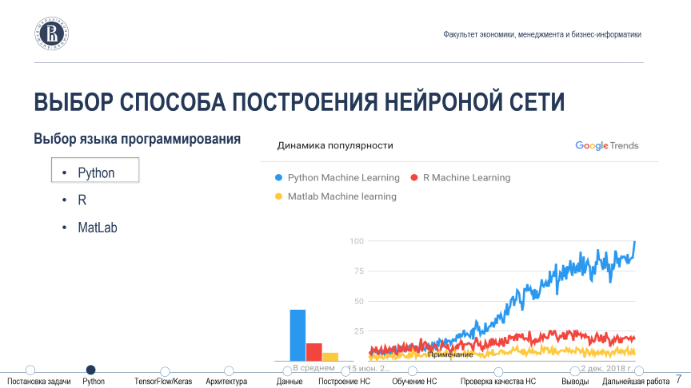
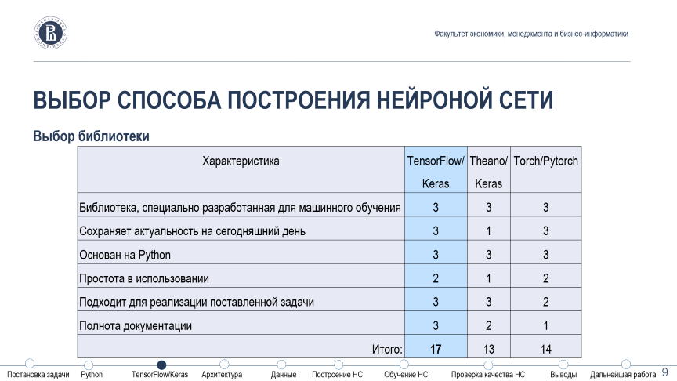
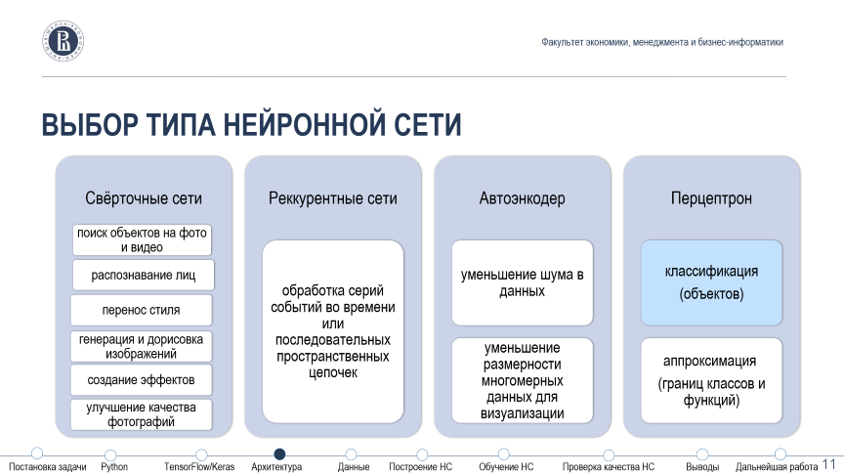
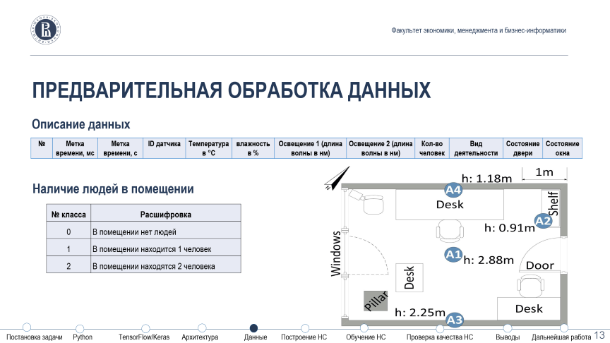
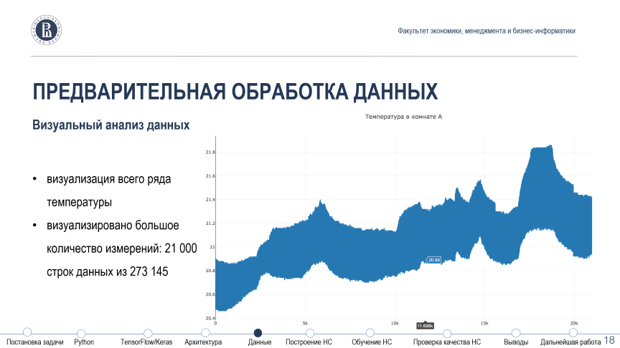
Спасибо за внимание!
https://perm.hse.ru/
Адрес: 614070, г. Пермь, бульвар Гагарина, 37а
Телефон.: (342) 254-56-08

